Slide 1
C#控制機械手臂
指導老師： 吳先晃 教授
學生： 李承隆、蔡承運
Notes:
各位主管、老師大家好，
這邊跟大家報告人員防護器具穿戴完整性檢測這個月的進度。

Slide 2
前言
RobotStudio、 Visual Studio創造對應硬件設備的虛擬機，配置好環境
使用SDK提供的網路通信，與虛擬機建立Socket通信（TCP/IP協議)
網路通信讀取機器人當前信息，並加以區分、顯示
網路通信讀取日誌，並整合進現有日誌框架中
對機器人實現坐標控制，包含:坐標系设置、速度设置
對機器人程序進行控制，包含程序下載上傳和備份，RAPID程序啟動和停止、程序指针设置
要修改數據時，示教器裡的權限要開啟可外部修改
與虛擬機器人進行通訊
與實體機器人進行通訊

Slide 3
軟體安裝(範例所使用的版本)
使用軟體: Robot Studio (6.05) + Visual Studio (2022)
ABB-Developer Center (robotstudio.com)
下載 Visual Studio Tools - 免費安裝 Windows、Mac、Linux (microsoft.com)
開發軟體:ABB PC SDK(2022)
ABB-Developer Center (robotstudio.com)
安裝過程網上有詳細資料這裡就不多介紹
※注意:ABB機器人SDK的語言框架是.NET框架，需要提前安装Visual Studio的C#支持庫，對於最新版 2020.1 Vesion，必须是4.8以上。
而機器人控制器需具有616-1 PC Interface選項才能通訊，選項可通過示教器系統信息查看。

Slide 4
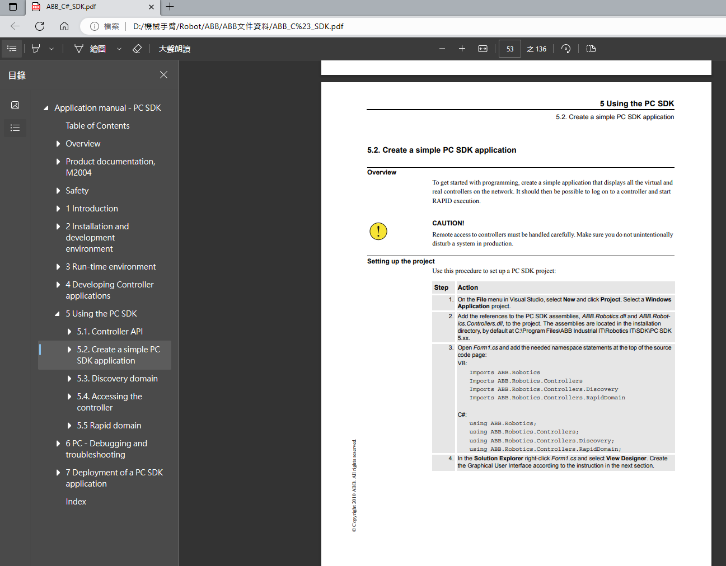
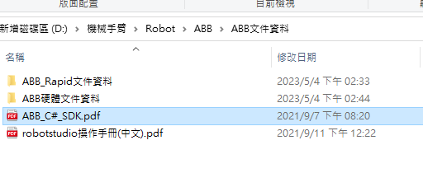
參考SDK進行手臂控制

Slide 5
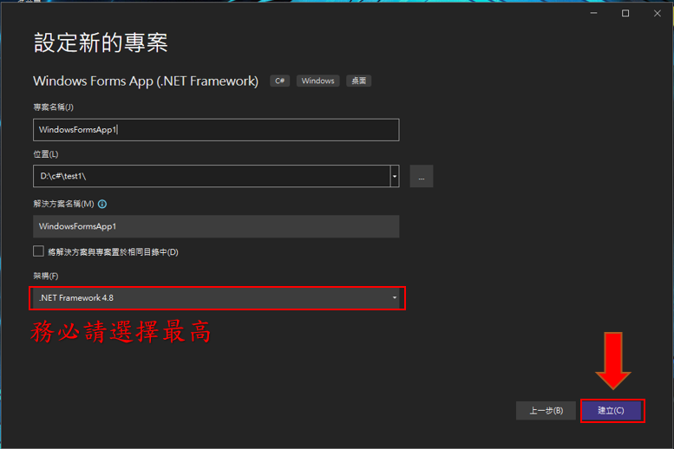
環境設定(Visual Studio)

Slide 6
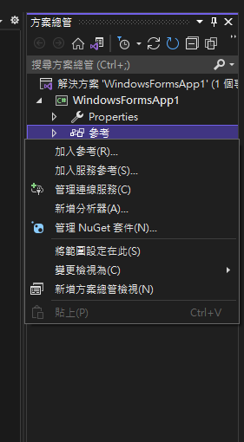
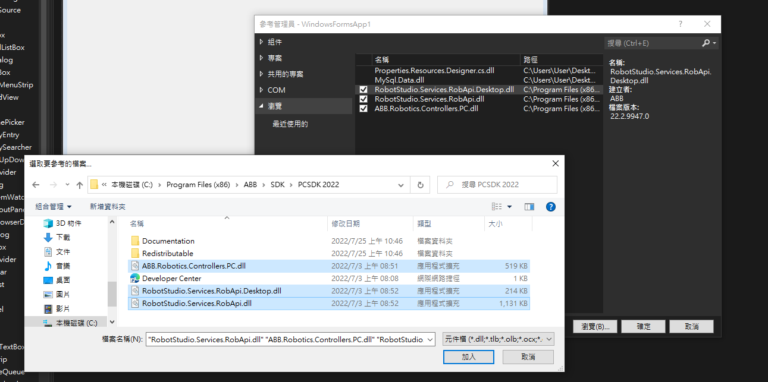
5
預設路徑
1
3
2
6
4
※注意:更換電腦使用專案時都需下載PC SDK才可使用!!
也不需要再添加一次

Slide 7
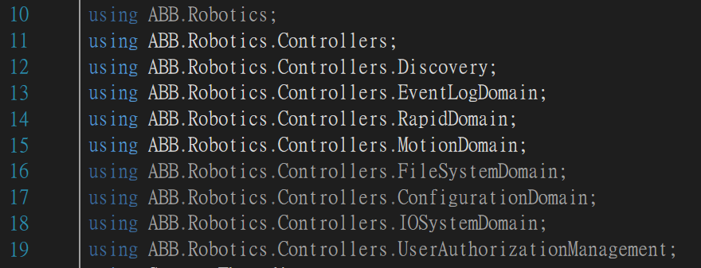
程式涵式庫引用
程式開發所需調用內容
※必須小心處理對控制器的遠程訪問。 确保您不會無意間干擾生產中的系統。
手冊:Application manual - PC SDK (abb.com) 詳細查詢

Slide 8
The classes used to access robot controller functionality together make up theController API (CAPI). The following illustration shows a part of the CAPI object model:
Controller
I/O System
Signal(s)
Rapid
Task(s)
Module(s)
Routine(s)
RapidData(s)
RapidData(s)
MotionSystem
MechanicalUnit
EventLog
EventLogCategory*
EventLogMessage*
FilSystem
ControllerFileSystemlnfo*
ControllerFilelnfo
ControllerSystemlnfo

Slide 9
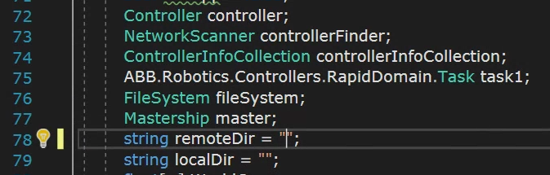
手臂參數宣告
Controller controller;
NetworkScanner controllerFinder;
ControllerInfoCollection controllerInfoCollection;
ABB.Robotics.Controllers.RapidDomain.Task task1;
FileSystem fileSystem;
Mastership master;
string remoteDir ="";
string localDir = "";

Slide 10
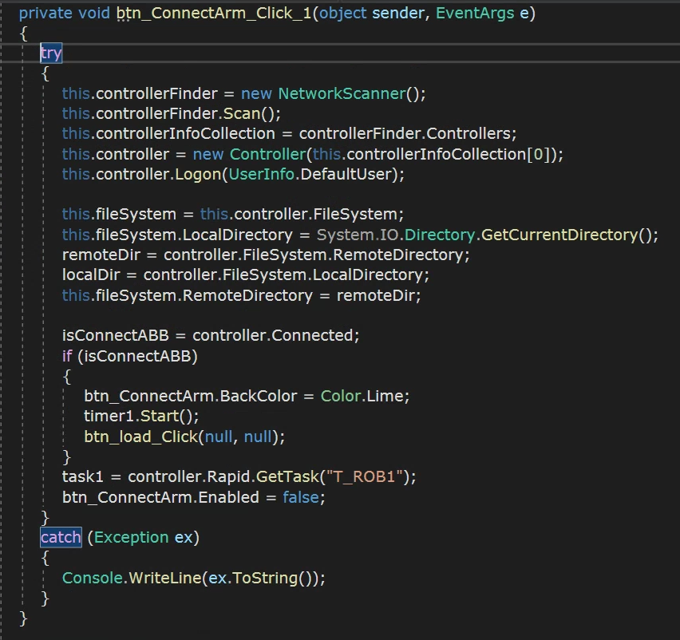
手臂連線
try
{
this.controllerFinder = new NetworkScanner();
this.controllerFinder.Scan();
this.controllerInfoCollection = controllerFinder.Controllers;
this.controller = new Controller(this.controllerInfoCollection[0]);
this.controller.Logon(UserInfo.DefaultUser);
this.fileSystem = this.controller.FileSystem;
this.fileSystem.LocalDirectory = System.IO.Directory.GetCurrentDirectory();
remoteDir = controller.FileSystem.RemoteDirectory;
localDir = controller.FileSystem.LocalDirectory;
this.fileSystem.RemoteDirectory = remoteDir;
isConnectABB = controller.Connected;
task1 = controller.Rapid.GetTask("T_ROB1");
btn_ConnectArm.Enabled = false;
}
catch (Exception ex)
{
Console.WriteLine(ex.ToString());
}

Slide 11
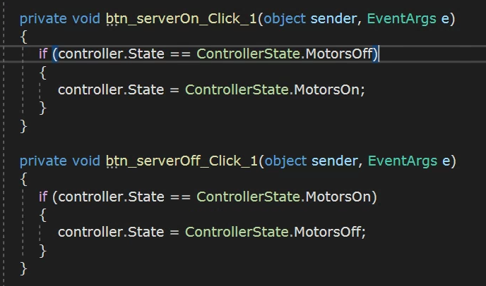
手臂控制箱馬達致能按鈕ON/OFF
//按鈕ON
if (controller.State == ControllerState.MotorsOff)
{
controller.State = ControllerState.MotorsOn;
}
//按鈕OFF
if (controller.State == ControllerState.MotorsOn)
{
controller.State = ControllerState.MotorsOff;
}

Slide 12
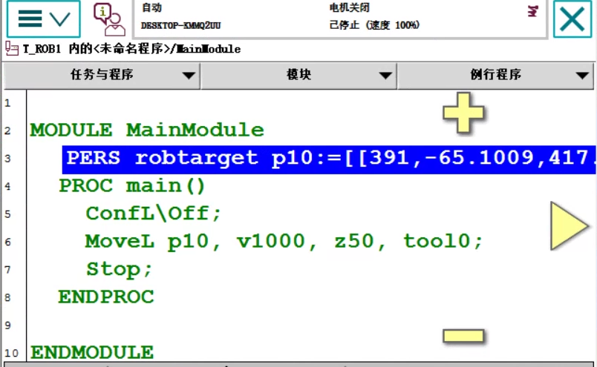
C#控制手臂線性移動(單點)(MoveL)
先在示教器寫好單點移動的程式
創建robtarget型態的移動點位p10
主程式內以MoveL來移動至p10位置
程式結束前須加上Stop;來停止手臂

Slide 13
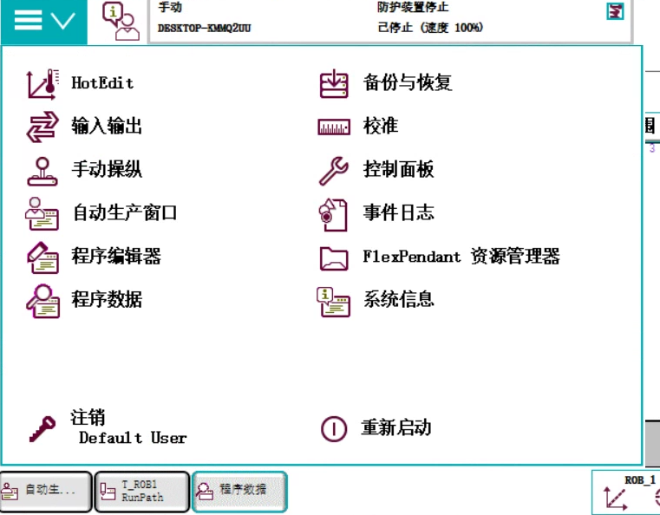
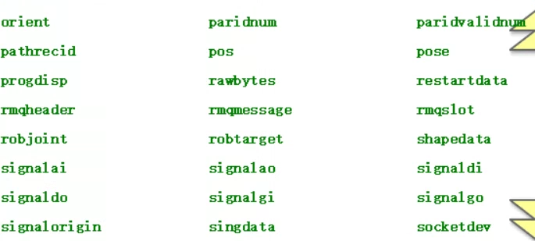
變數宣告方式

Slide 14
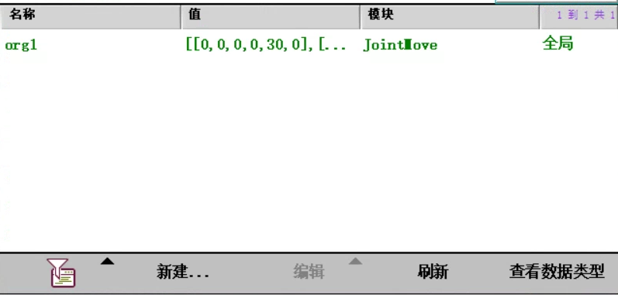
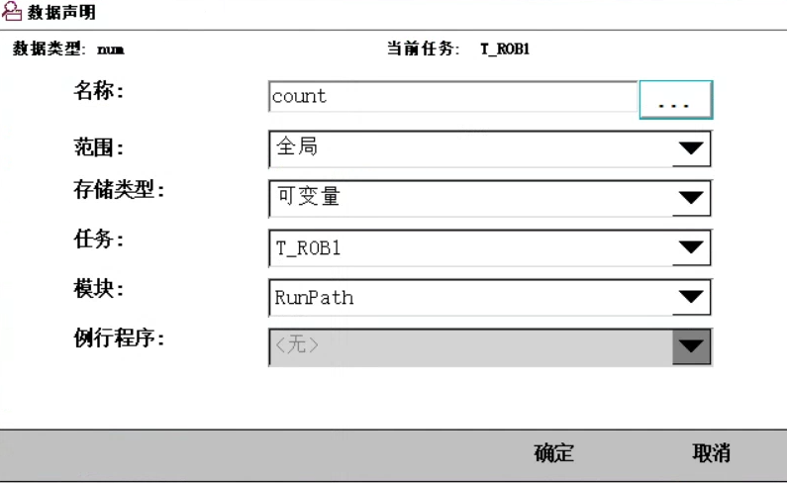
變數宣告方式
變數名稱
要改成可變量才能從C#程式控制
選擇程式對應的模塊

Slide 15
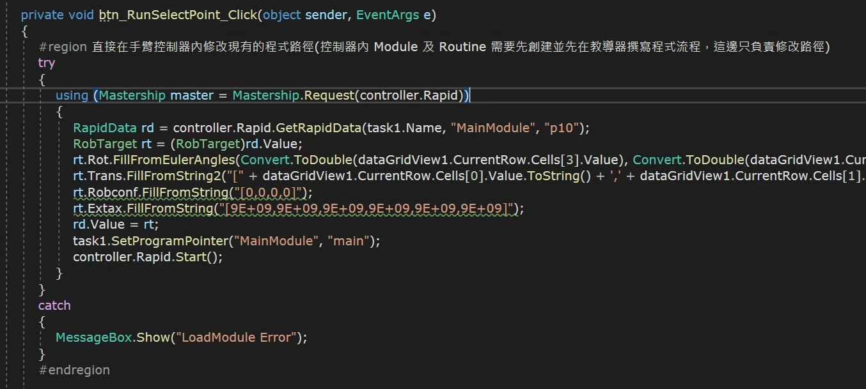
C#控制手臂線性移動(單點)(MoveL)
#region 直接在手臂控制器內修改現有的程式路徑(控制器內 Module 及 Routine 需要先創建並先在教導器撰寫程式流程，這邊只負責修改路徑)
try
{
using (Mastership master = Mastership.Request(controller.Rapid))
{
RapidData rd = controller.Rapid.GetRapidData(task1.Name, "MainModule", "p10");
RobTarget rt = (RobTarget)rd.Value;
rt.Rot.FillFromEulerAngles(); // 輸入尤拉角(Rx,Ry,Rz)，資料型態為Double
rt.Trans.FillFromString2(); // 輸入X,Y,Z字串，格式為“[x,y,z]“，( “[ ]” 內為字串)
rt.Robconf.FillFromString("[0,0,0,0]");
rt.Extax.FillFromString("[9E+09,9E+09,9E+09,9E+09,9E+09,9E+09]");
rd.Value = rt;
task1.SetProgramPointer("MainModule", "main");
controller.Rapid.Start();
}
}
catch
{
MessageBox.Show("LoadModule Error");
}
#endregion

Slide 16
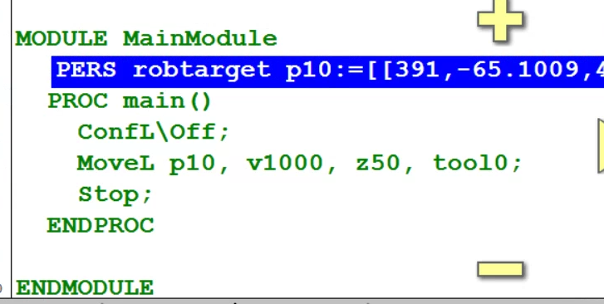
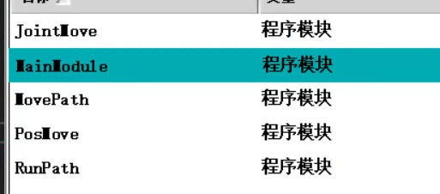
C#控制手臂線性移動(單點)(MoveL)
RapidData rd = controller.Rapid.GetRapidData(task1.Name, "MainModule", "p10");
RobTarget rt = (RobTarget)rd.Value;
取得示教器”任務”>”模塊” 底下的參數P10
參數P10 的程式數據型態

Slide 17
C#控制手臂線性移動(單點)(MoveL)
rt.Rot.FillFromEulerAngles(); // 輸入尤拉角(Rx,Ry,Rz)，資料型態為Double
rt.Trans.FillFromString2(); // 輸入X,Y,Z字串，格式為“[x,y,z]“，( “[ ]” 內為字串)
rt.Robconf.FillFromString("[0,0,0,0]");
rt.Extax.FillFromString("[9E+09,9E+09,9E+09,9E+09,9E+09,9E+09]");
rd.Value = rt;
將參數寫入程式數據p10中
參數包含旋轉角度、移動位置、confdata、extax

Slide 18
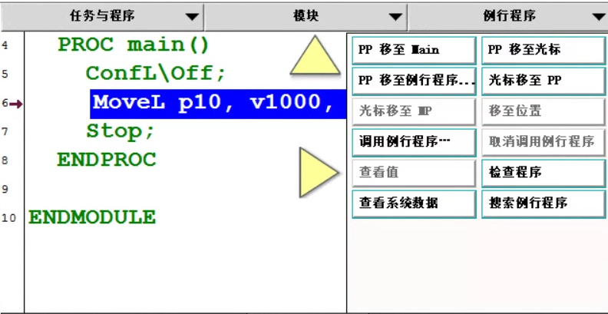
C#控制手臂線性移動(單點)(MoveL)
task1.SetProgramPointer("MainModule", "main");
controller.Rapid.Start();
最後將程式指標(PP)設定到指定模塊，並開始執行程式

Slide 19
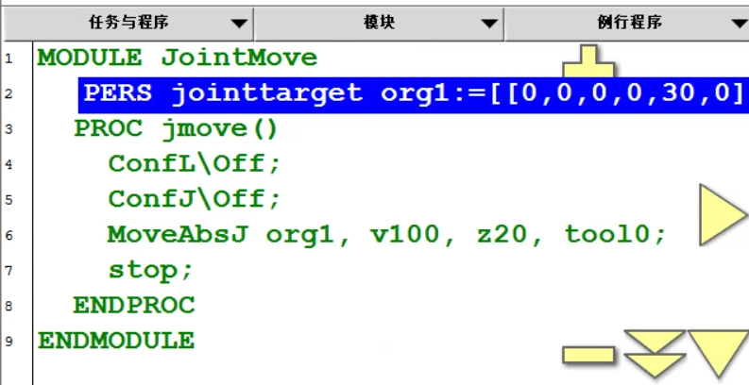
C#控制手臂軸移動(單點)(MoveJ)
先在示教器寫好單點移動的程式
創建jointtarget型態的移動點位org1
主程式內以MoveAbsJ來移動至org1位置
程式結束前須加上Stop;來停止手臂

Slide 20
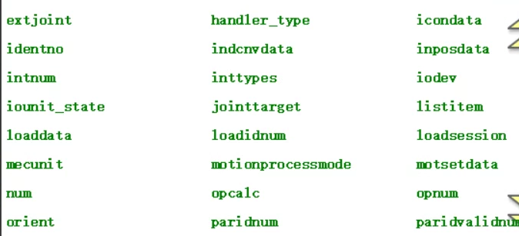
變數宣告方式

Slide 21
變數宣告方式
變數名稱
要改成可變量才能從C#程式控制
選擇程式對應的模塊

Slide 22
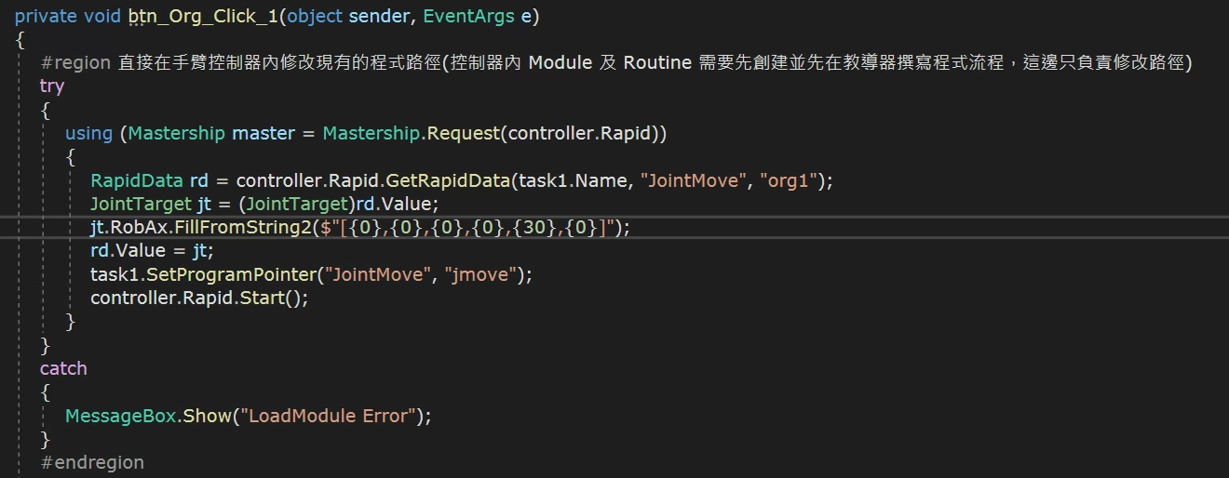
C#控制手臂軸移動(單點)(MoveJ)
#region 直接在手臂控制器內修改現有的程式路徑(控制器內 Module 及 Routine 需要先創建並先在教導器撰寫程式流程，這邊只負責修改路徑)
try
{
using (Mastership master = Mastership.Request(controller.Rapid))
{
RapidData rd = controller.Rapid.GetRapidData(task1.Name, "JointMove", "org1");
JointTarget jt = (JointTarget)rd.Value;
jt.RobAx.FillFromString2($"[{0},{0},{0},{0},{30},{0}]");
rd.Value = jt;
task1.SetProgramPointer("JointMove", "jmove");
controller.Rapid.Start();
}
}
catch
{
MessageBox.Show("LoadModule Error");
}
#endregion

Slide 23
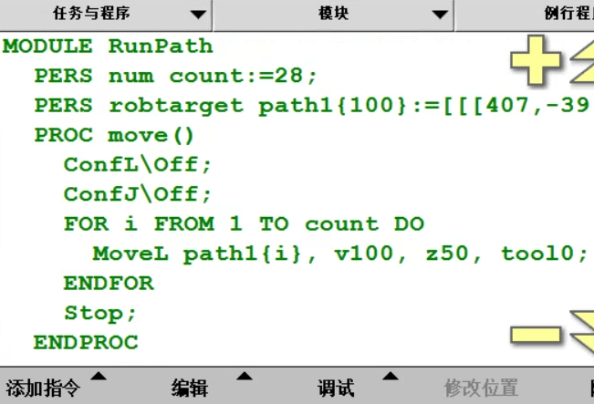
C#控制手臂移動(多點)
與單點移動相同，先在示教器輸入程式
先宣告一個常數變量及儲存點位的陣列
主程式以迴圈方式運行，跑完點位陣列
結束前加Stop停止手臂

Slide 24
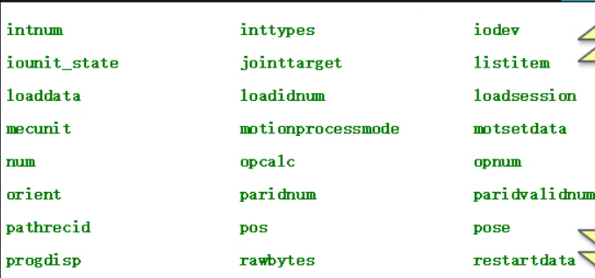
變數宣告方式

Slide 25
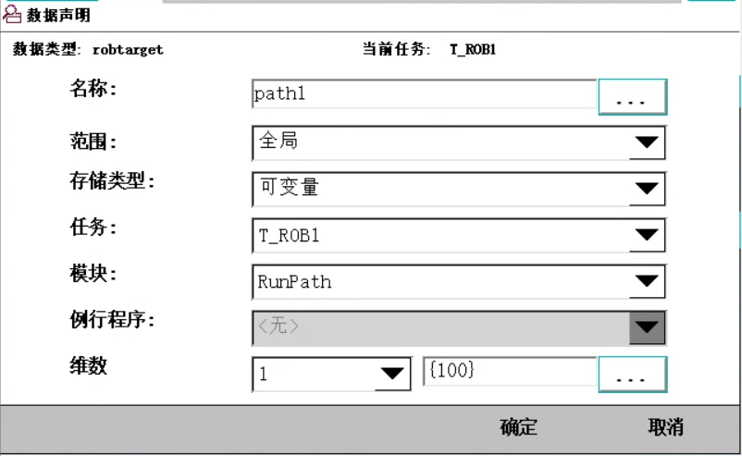
變數宣告方式
變數名稱
要改成可變量才能從C#程式控制
選擇程式對應的模塊
改變維數宣告陣列

Slide 26
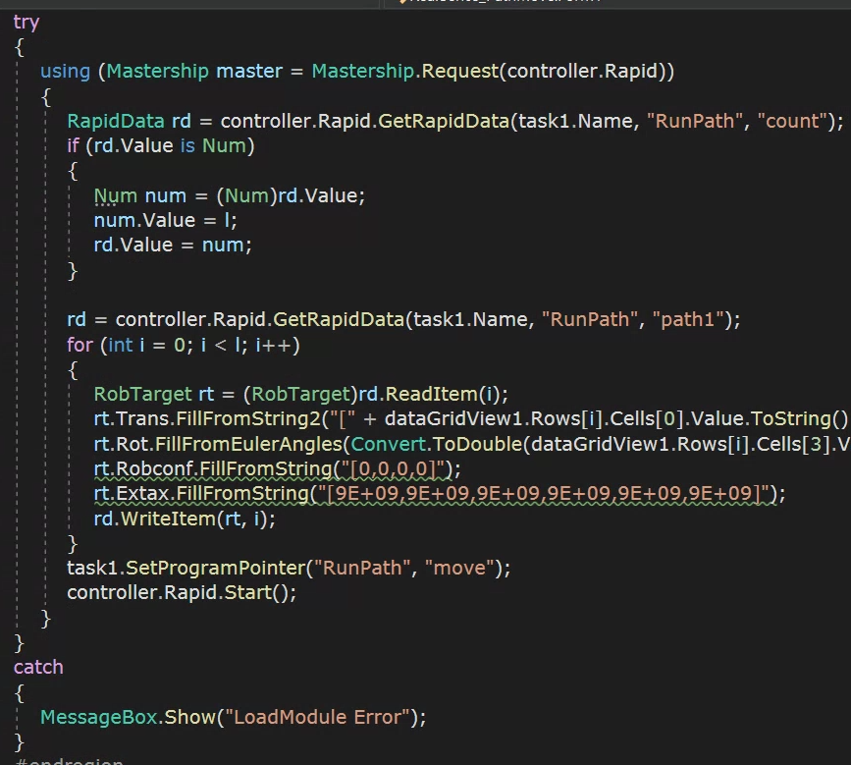
C#控制手臂移動(多點)
try
{
using (Mastership master = Mastership.Request(controller.Rapid))
{
RapidData rd = controller.Rapid.GetRapidData(task1.Name, "RunPath", "count");
if (rd.Value is Num)
{
Num num = (Num)rd.Value;
num.Value = l;
rd.Value = num;
}
rd = controller.Rapid.GetRapidData(task1.Name, "RunPath", "path1");
for (int i = 0; i < l; i++)
{
RobTarget rt = (RobTarget)rd.ReadItem(i);
rt.Trans.FillFromString2();
rt.Rot.FillFromEulerAngles();
rt.Robconf.FillFromString("[0,0,0,0]");
rt.Extax.FillFromString("[9E+09,9E+09,9E+09,9E+09,9E+09,9E+09]");
rd.WriteItem(rt, i);
}
task1.SetProgramPointer("RunPath", "move");
controller.Rapid.Start();
}
}
catch
{
MessageBox.Show("LoadModule Error");
}
取得count參數，輸入陣列點位數量
用迴圈將點位逐一寫入

